Slide 1
常年期第二十八主日
2021年10月10日
感 恩 祭
主 題
真正的追隨
感恩是基督徒生命的基本心態
我們要：常常喜樂,沒有一分鐘不快樂
事事感恩,沒有任何一件事不感恩

Slide 2
恭讀智慧篇 7:7-11
我曾祈求，天主就賜給了我聰明；我曾呼籲，智慧的神便臨於我身。我寧要智慧，而不要王權和王位；財富與智慧相比，分文不值。無價的寶石，也不能與她相比，因為，一切黃金在她面前，只不過是一粒細沙；白銀在她跟前，無異一撮泥土。
我愛智慧，勝過愛健康和美色；我認為她比光明，更為可取，
1/2

Slide 3
因為，由她而來的光輝，從不暗淡。
的確，一切美善，都伴隨智慧而來；在她手中，握有數不清的財富。
——上主的話。
眾:感謝天主
2/2

Slide 4
恭讀致希伯來人書 4:12-13
弟兄姊妹們：
天主的話確實是生活的，是有效力的，比各種雙刃的劍，還銳利，直穿入靈魂和神魂，關節與骨髓的分離點，且可辨別人心中的感覺和思念。沒有一個受造物，在天主面前，不是明顯的；萬物在他眼前，都是袒露敞開的；我們必須向他交賬。——上主的話。 眾:感謝天主
1/1

Slide 5
恭讀聖馬爾谷福音 10:17-27
那時候，耶穌正要起程，有一個人跑來，跪在耶穌面前，問他說：「善師，為承受永生，我該做什麼？」
耶穌對他說：「你為什麼稱我善？除了天主一個外，沒有誰是善的。誡命你都知道：不可殺人，不可姦淫，不可偷盜，不可做假見證，不可欺詐，應孝敬你的父母。」
那人回答耶穌說：「師父！這一切我從小就都遵守了。」
1/3

Slide 6
耶穌注視著他，就喜愛他，對他說：「你還缺少一樣：你去，變賣你所有的一切，施捨給窮人，你必有寶藏在天上，然後來，背著十字架，跟隨我！」那人聽了這番話，就面帶愁容，憂鬱地走了，因為他有許多產業。
耶穌向四周一看，對自己的門徒說：「那些有錢財的人，進入天主的國，是多麼難啊！」門徒就都驚奇耶穌這句話。
2/3

Slide 7
耶穌又對他們說：「孩子們！依恃錢財的人，進入天主的國，是多麼難啊！駱駝穿過針孔，比富有的人，進入天主的國，還容易。」
門徒就更加驚奇，彼此說：「這樣，誰還能得救？」
耶穌注視他們說：「為人不可能，為天主卻不然，因為在天主，一切都是可能的。」——基督的福音。 眾：基督，我們讚美你！
3/3

Slide 8
常年期第二十八主日
2021年10月10日
主 題
真正的追隨
(智7:7-11;希4:12-13;谷10:17-30)
聖言指導生活；生活印證聖言
講道解釋天主聖言,指出它如何指導我的生命
證道是為天主作證,證明天主的話是可信的和可行的

Slide 9
我曾祈求,天主就賜給了我聰明;我曾呼籲,智慧的神便臨於我身.(聖德在努力)
天主的話確實是生活的,是有效力的,比各種雙刃的劍,還銳利,直穿入靈魂和神魂,關節與骨髓的分離點.(解牛)
「你還缺少一樣:你去,變賣你所有的一切,施捨給窮人,然後來,背著十字架,跟隨我!」那人聽了這番話,就面帶愁容,憂鬱地走了;因為他有許多產業。

Slide 10
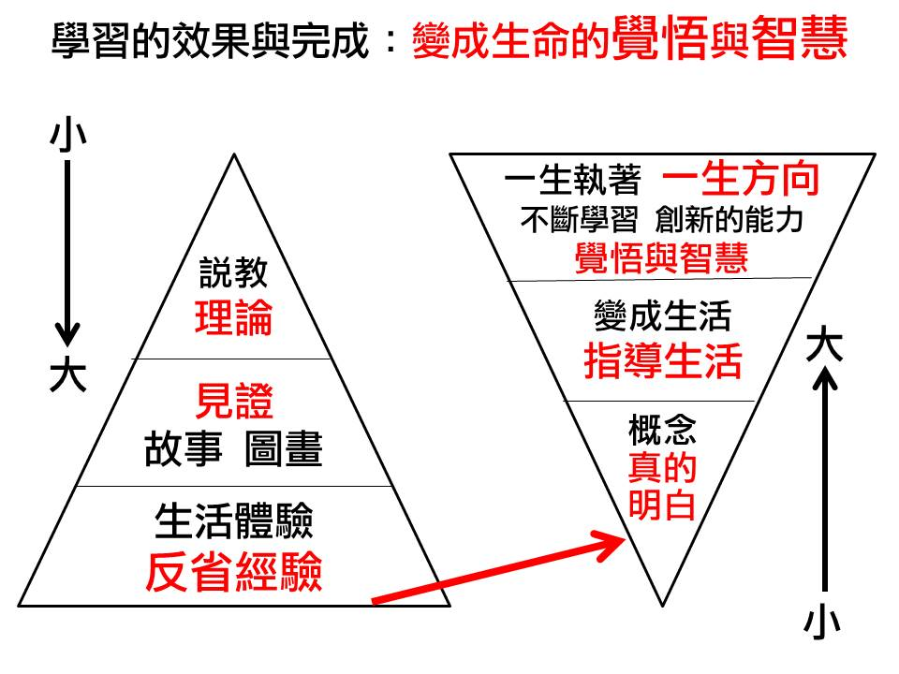
我曾祈求,天主就賜給了我聰明;我曾呼籲,智慧的神便臨於我身.
我祈求,我呼籲:我努力,我主動;聖德在努力
從內往外:我願意,我嚮往;由搖籃到墳墓

Slide 11
天主的話確實是生活的,是有效力的,比各種雙刃的劍,還銳利,直穿入靈魂和神魂,關節與骨髓的分離點.
天主的話:生活,所以有效;有效,所以生活
庖丁解牛:準確/精準的分離點
信仰與生活的精準→必須下苦功
達到任何「專業」的要求(人生是最重要的專業)
1.在知識累積與生活實踐的交替中成長
2.信仰的完整性(全面+貫通):不斷重覆:我至少4次
3.→Cirs hk YouTube 徐錦堯主日講道(全部)

Slide 12
天主的話確實是生活的,是有效力的,比各種雙刃的劍,還銳利,直穿入靈魂和神魂,關節與骨髓的分離點.
天主的話:生活,所以有效;有效,所以生活
庖丁解牛:準確/精準的分離點
信仰與生活的精準→必須下苦功
達到任何「專業」的要求(人生是最重要的專業)
1.在相信知識與生活實踐的交替中成長
2.信仰的完整性(全面+貫通):不斷重覆:我至少4次
3.→Cirs hk YouTube 徐錦堯主日講道(全部)
各種專業
美好生活專業?
至人生命專業?
衣,食,住,行?
婚姻?教子女?
面對挫折/痛苦?

Slide 13
「你還缺少一樣:你去,變賣你所有的一切,施捨給窮人,然後來,背著十字架,跟隨我!」那人聽了這番話,就面帶愁容,憂鬱地走了;因為他有許多產業.
變賣一切,給窮人,背十字,跟隨→誰做得到?所以,不把這教訓當作一回事?
變賣一切=無牽無掛
給窮人=愛基督(上週講道:情是愛的靈魂!)
背十字=簡樸生活,不再奢華浪費
跟隨基督?熱心的青年離開了/有許多產業?

Slide 14
耶穌給那問道的青年說:如果你要成全,
就要變賣一切,給窮人,
然後背起十字架,跟隨我.
Jesus told the young man who sincerely wanted to follow him: "If you wish to be perfect, go, sell what you have and give to the poor,
and you will have treasure in heaven.
Then come, follow me."

Slide 15
我想問:耶穌的要求,誰做得到?
我們又是否「能做多少就做多少」?
I want to ask: "How many are able to do what Jesus demanded?"
Are we just want to
“do as much (or as less)
as we can”?

Slide 16
一個熱心的青年,到處找尋基督;
找到了,很高興,跪下,表白決心跟隨.
但最後,還是離開了.為什麼?
Here was a young man in all his enthusiasm who went around looking for Christ. He found Christ, was elated, and he knelt down to express his resolve to follow him.
Yet in the end, he left. Why?

Slide 17
只因他有許多產業?你相信這個答案嗎?
歐美整體都比較富裕,難道他們要進天國,
真的比「駱駝穿過針孔」還難嗎？
Because he had too many properties? Do you believe this answer? The European nations, on a whole, are relatively affluent. Would their affluence make their entry into God's Kingdom
as difficult as a camel passing through the eye of a needle?

Slide 18
這是一個好青年.
他「從小就遵守了」希伯來傳統中
的一切法律.
耶穌注視著他,就喜愛他.
He was a fine young man, observant of all the traditional Hebrew laws from childhood.
Jesus stared at him and loved him.

Slide 19
耶穌想進一步提携他,所以邀請他變賣一切,背著十字架,跟隨耶穌.
但他還是走了, 面帶愁容的走了.
Jesus wanted to groom him so he invited him to sell all that he had, take up the cross, and follow him. But he walked away
with sadness on his face.

Slide 20
這是一個「好青年」,他嚴格律己,
忠於法律.這當然是跟隨耶穌的
最基本要求,不過這只是個「起步」.
As a "fine young man", strict with himself and a faithful observer of the laws, these qualities are indeed the prerequisites necessary to follow Christ, but they are only the “start”.

Slide 21
再進一步就是以耶穌為中心,與耶穌志同道合,和耶穌共甘苦,同進退.樂於選擇了放棄自己,並決心在完成耶穌的使命時,完成自己
What is further required is putting Jesus at the centre of his life, sharing Jesus's visions, going with Jesus through thick and thin, aligning with Jesus all the way, willing to surrender himself and a determination to fulfil Jesus's missions
in the process attaining self fulfilment.

Slide 22
變賣一切,等於無牽無掛;
施捨給窮人,等於愛基督
和愛基督所愛的一切.
Selling all that he had would leave him with no material hindrance in life; Giving to the poor would show that he loves Christ and
loves all that Christ loves.

Slide 23
還記得上週我講道時說: 情是愛的靈魂
嗎?對基督有情,等於對被幫助的人也有情.所以愛德不純粹是「做」一些事.
Remember what I said last week during the sermon, that affection is the soul of love? Affection for Christ reflects our affection for those who need our help. So love is not merely
"doing" something.

Slide 24
背起十字架, 除了是快樂地接受
生命中不能沒有的痛苦外,
也指要度簡樸的生活,
不奢華,更不浪費.
Carrying the cross means happily accepting the unavoidable sufferings of life, it also means living a frugal, modest and unwasteful life.

Slide 25
總之,是基督往東,我們不會往西;
基督往火裡去,我們不會往水裡去.
In short, it means if Christ goes East, we don't go West,
if He jumps into the fire, we do not jump into the water.

Slide 26
基督是我們的命運,
我們的未來,我們的一切.
這才是真正的追隨
It means Christ is our destiny, our future, and our ALL.
This is the spirit of true discipleship or true following.

Slide 27
願 好 天 主
祝 福 你 的 家 庭
你 的 工 作
幫助你戰勝疫情
化 危 為 機
天主愛你 主佑！

